Slide 1

Современные подходы к ведению пациентов с сердечно-сосудистой патологией: профилактика внезапной смерти
Заведующая кафедрой внутренних болезней
и поликлинической терапии ОмГМУ
доктор медицинских наук, профессор
Викторова Инна Анатольевна

Slide 2
Причины смерти мужчин и женщин в Российской Федерации.
В качестве первоначальной причины должен быть выбран сахарный диабет у мужчин в 2,6 раза, у женщин — в 1,6 раза чаще*
Классы причин | Коды | Число случаев |  | Доля, %
 |  | м. | ж. | м. | ж.
Болезни эндокринной системы | Е87.2 | 1 | 0 | 0,03 | 0
Болезни нервной системы | G62.9, G64, G70.9, G71.8, G90.9 | 33 | 7 | 0,32 | 0,09
Болезни глаза | Н20.9, Н34, Н35.0, Н26.9, Н30.9, Н35.2, Н35.6, Н35.9, Н49.9, Н54 | 3 | 1 | 75,0* | 16,7**
Болезни кожи и подкожной клетчатки | L30.9, L92.1 | 0 | 0 | 0 | 0
Болезни костномышечной системы и соединительной ткани | Ml3.9, М79.2, М89.9 | 1 | 4 | 0,16 | 0,33
Болезни системы кровообращения | 170.2, 173.9, 199 | 3255 | 2803 | 0,34 | 0,10
Болезни мочеполовой системы | N03-N05, N18. , N19, N26, N28.9, N39.0, N39.1 | 909 | 912 | 16,3 | 15,0
Патологические состояния (R00—R53, R55—R94) | R02, R40.2, R79.8 | 140 | 117 | 0,30 | 0,21
Всего |  | 4341 | 3844 | 0,41 | 0,49
*Качество кодирования причин смерти от сахарного диабета в России
Т.П. Сабгайда, Д.О. Рощин, Э.М. Секриеру, С.Ю. Никитина
"Здравоохранение Российской Федерации", 2013, №1, с. 11-15.
Notes:
Сахарный диабет редко регистрируют в качестве причины смерти. В 2010 г. его доля в структуре смертности российского населения составляла 0,26% всех случаев смерти мужчин и 0,65% случаев смерти женщин. Внутри IV класса «Болезни эндокринной системы, расстройства питания и нарушения обмена веществ» на долю сахарного диабета приходилось 85,2 и 91,6% соответственно.
Как показали результаты анализа, число смертей, обусловленных сахарным диабетом, существенно больше зарегистрированного уровня за счет случаев, учтенных в других классах причин. Используя правила кодирования, в соответствии с которыми в качестве первоначальной причины смерти должен быть выбран сахарный диабет вместо ряда других причин, мы дополнительно учли эти диабетассоциированные причины смерти. В результате число умерших от сахарного диабета мужчин увеличилось в 2,6 раза, число женщин — в 1,6 раза.
Больше всего случаев некорректного кодирования выявлено среди причин смерти от болезней системы кровообращения (см. таблицу). Самая частая причина — 170.2 «Атеросклероз артерий конечностей, атеросклеротическая гангрена» встречалась у 3159 умерших мужчин, тогда как общее зарегистрированное число мужчин, умерших от диабета, составляло 2729. Число таких причин смерти у женщин составило 2673, что в 2,4 раза меньше зарегистрированного числа женщин, умерших от диабета. Малоинформативная причина 199 «Другие и неуточненные нарушения системы кровообращения» несколько чаще встречалась среди женщин, чем среди мужчин (121 против 84). При большом числе диабетассоциированных причин смерти от болезней системы кровообращения их доля среди всех причин этого класса меньше, чем средняя для всех причин доля диабетассоциированных причин (0,34 против 0,41% в мужской смертности и 0,10 против 0,49% в женской смертности).

Slide 3
ИНФАРКТ МИОКАРДА – основная причина смерти при сахарном диабете
*«Сахарный диабет» 1/2004. Диабетическая кардиоваскулярная автономная нейропатия
Х.М. Торшхоева, О.Н. Ткачева, Н.Г. Подпругина, К.Э. Пироева, А.Л. Верткин

Slide 4
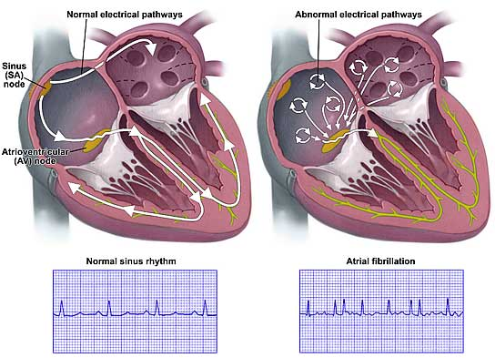
Внезапная сердечная смерть и сахарный диабет
Мета-анализ Хаксли и соавт. выявил, что риск развития ФП у пациентов с СД на 40% выше, чем у пациентов без диабета
Koektuerk B, Aksoy M, Horlitz M, Bozdag-Turan I, Turan RG. Role of diabetes in heart rhythm disorders. World Journal of Diabetes. 2016;7(3):45-49. doi:10.4239/wjd.v7.i3.45.

Slide 5





СМЕРТНОСТЬ у больных с сахарным диабетом*
Больные с сахарным диабетом (6%)
Больные с СД + диабетическая автономная нейропатия сердца (29%)*
*«Сахарный диабет» 1/2004. Диабетическая кардиоваскулярная автономная нейропатия сердца (ДАНС)
Х.М Торшхоева, О.Н. Ткачева, Н.Г. Подпругина,К.Э. Пироева, А.Л. Верткин

Slide 6
ИБС
Сахарный диабет
Независимый риск (очень высокий)
сердечно сосудистых катастроф *.
Высокий риск диабетической стопы и трофических язв ***.
Быстрое прогрессирование атеросклероза коронарных и периферических сосудов у коморбидных больных
КЛИНИЧЕСКИЕ ОСОБЕННОСТИ ИБС ПРИ СД **
1. Высокая частота безболевых («немых») форм ИБС и инфаркта миокарда
2. Высокий риск «внезапной смерти»
3. Высокая частота развития постинфарктных осложнений:
• кардиогенного шока,
• застойной сердечной недостаточности,
• нарушений сердечного ритма.
Риск ИБС при СД в 2-4 раза.
У больных с СД старше 40 лет в 40-50% есть сопутствующее ССЗ.
Более 50% больных СД 2 типа страдают ИБС уже на момент верификации диагноза СД.
Риск смертности у больных СД от ОКС выше в 2-3 раза.
Течение ИБС зависит от длительности СД.
ИБС протекает бессимптомно.
Диагностируется диффузное поражение коронарных артерий.
Большая вероятность рестеноза имплантированного стента.
* Национальные Рекомендации по лечению стабильной ишемической болезни сердца. ESC 2013
** 2013г. ESH/ESC Guidelines for the management of hypertension European Society of Hypertension (ESH) European Society of Cardiology (ESC)
***2015г. АЛГОРИТМЫ СПЕЦИАЛИЗИРОВАННОЙ МЕДИЦИНСКОЙ ПОМОЩИ БОЛЬНЫМ САХАРНЫМ ДИАБЕТОМ» Под редакцией И.И. Дедова М.В. Шестаковой 7-й выпуск

Slide 7
Диабетическая автономная нейропатия сердца (ДАНС)
Методами автокорреляционного и спектрального анализа сердечного ритма зарегистрировано широкое распространение нарушений иннервации сердца (72%–93%) и раннее формирование диабетической автономной нейропатии сердца (ДАНС) в течение первых 3-5 лет существования нарушений углеводного обмена.

Slide 8
Клиническая классификация ДАНС
(Kempler P., 2002г, в модификации).
Тахикардия покоя, фиксированный ригидный сердечный ритм (синдром денервации сердца), аритмии;
ортостатическая гипотензия;
безболевая ишемия и инфаркт миокарда;
артериальная гипертензия, сосудистая гиперчувствительность к катехоламинам, снижение толерантности к физической нагрузке;
изменения ЭКГ (дисперсия интервала ST, удлинение интервала QT, инверсия положительного зубца Т, псевдокоронарный подъем сегмента ST);
кардиореспираторная остановка, дисфункция левого желудочка;
отечный синдром, внезапная смерть.
*
Диабетическая автономная нейропатия: распространенность,
патогенез, диагностика, лечение, прогноз
Методические рекомендации
проф. Верткин А.Л., проф.Ткачева О.Н.,
доц. Торшхоева Х.М

Slide 9

МЕТАБОЛИЧЕСКИЙ СИНДРОМ
Распространенность метаболического синдрома 23.7%
СМЕРТНОСТЬ ОТ СЕРДЕЧНО-СОСУДИСТЫХ ЗАБОЛЕВАНИЙ: 13% среди лиц с МС и 2% среди лиц без МС

Slide 10
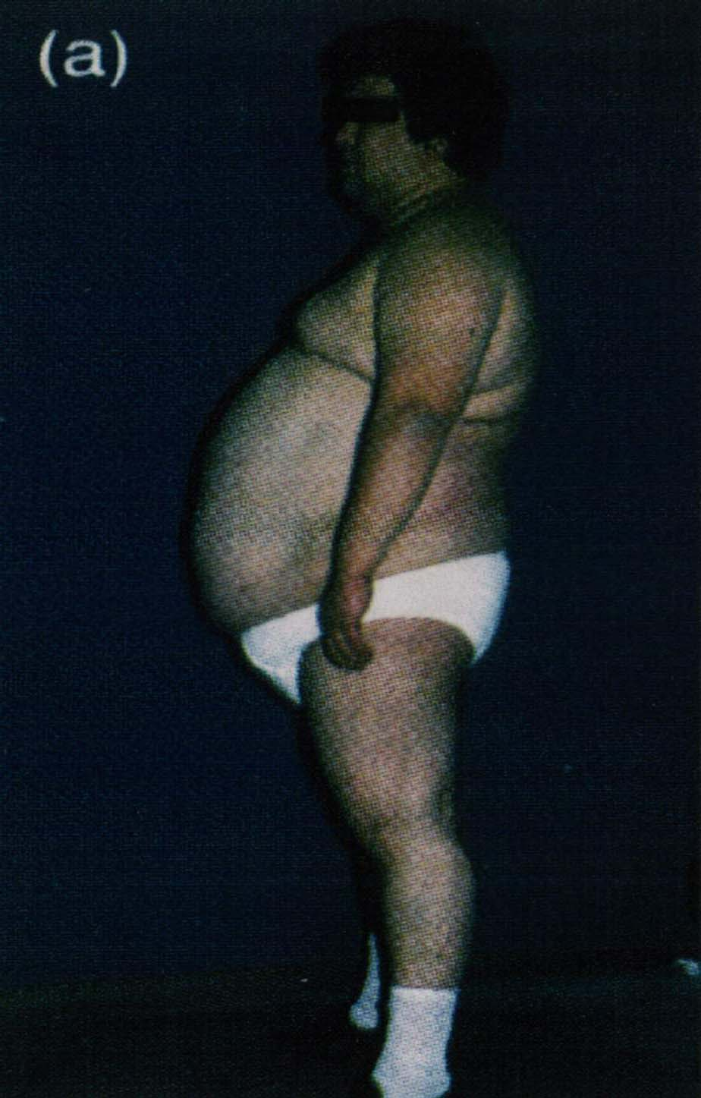
ЧТО ТАКОЕ МЕТАБОЛИЧЕСКИЙ СИНДРОМ?
Абдоминальное ожирение - главный компонент МС
окружность живота >80 см у женщин
окружность живота >94 см у мужчин
Плюс любые два из нижеперечисленных факторов:
1. Гипертриглицеридемия: ≥ 1,7 ммоль/л или факт лечения гипертриглицеридемии
2. Низкие уровни холестерина липопротеидов высокой плотности (ХС ЛПВП) < 1,29 ммоль/л
3. Повышенное АД: ≥ 130/85 мм рт. ст. или факт гипотензивной терапии
4. Повышение содержания глюкозы в плазме крови натощак ≥ 5,6 ммоль/л или диагностированный ранее СД 2 типа

Slide 11
СКРИНИНГ ДЛЯ ВЫЯВЛЕНИЯ нарушений углеводного обмена
1.Возраст ≥ 45 лет
ИЛИ
2. Сочетание ИМТ>25 + 1 любой фактор риска – контроль НЕ РЕЖЕ 1 раза в 3 года:
    гликемии натощак;
    гликемии через 2 ч после еды
    тест на толерантность к глюкозе (при промежуточных значениях гликемии)
При преддиабете в анамнезе обследование ЕЖЕГОДНО
Notes:
При преддиабете в анамнезе – скрининговое обследование - ЕЖЕГОДНО

Slide 12

СКРИНИНГ для активного выявления СД проводится следующим категориям лиц
Возраст 45 лет и старше и/или
При наличии факторов риска:
Абдоминальное ожирение;
НГН, НТГ или НГН+НТГ;
Гестационный СД в анамнезе или рождение ребенка весом >4,0 кг;
АГ;
Дислипидемия: ТГ>2,82 ммоль/л, ЛПВП<0,9 ммоль/л;
Наследственная отягощенность по СД 2 типа (у прямых родственников)
Привычно низкая физическая активность
Синдром поликистозных яичников
Сердечно-сосудистые заболевания

Slide 13
Лабораторная диагностика сахарного диабета
1. Гликемия натощак
ПЛАЗМА КРОВИ !!!!!
2. Гликемия постпрандиально
3. Тест толерантности к глюкозе (по показаниям)

Slide 14
ДИАГНОСТИЧЕСКИЕ КРИТЕРИИ сахарного диабета
В 2011 г. ВОЗ одобрила возможность использования HbA1c для диагностики СД
Время забора крови | Норма | Категории повышенного риска |  | СД
 |  | Нарушение гликемии натощак | Нарушение толерантности к глюкозе
Натощак | ≤ 6,0 | 6,1-6,9 | ≤ 6,0 | ≥7,0
Через 2 часа после еды или ПТТГ | < 8.9 | < 8.9 | 8.9-12,1 | ≥ 12,2
HbA1c, % | <6.0 | 6.0-6.4 |  | ≥6.5
Notes:
В 2009 г. International Expert Committee определил «отрезную точку» HbA1c.
In 2009, the International Expert Committee assessed the role of HbA1c for the diagnosis of diabetes. The ADA subsequently recommended phasing out the 2-hr PG and the FPG for the diagnosis of diabetes in favor of HbA1c whereby those without diabetes but with an HbA1c level of 6.5% and above would be classified as having diabetes. However, it is unclear if cutoff values for the diagnosis are similar for adults and adolescents.
When FPG was used to detect diabetes, an HbA1c cutoff value of 6.5% had a sensitivity rate of 75% (95% CI, 30.1% - 95.4%) and 53.8% (95% CI, 47.4% - 60.0%) and a specificity rate of 99.9% (95% CI, 99.5% - 100.0%) and 99.5% (95% CI, 99.3% - 99.6%) for adolescents and adults, respectively.
An HbA1c level of 5.7% for a diagnosis of diabetes had a sensitivity of 5.0% (95% CI, 2.6% - 9.2%) and 23.1% (95% CI, 21.3% - 25.0%) and a specificity of 98.3% (95% CI, 97.2% - 98.9%) and 91.1% (95% CI, 90.3% - 91.9%) for adolescents and adults, respectively.
HbA1c level is a poor predictor of diabetes in adolescents when ROC curve analysis is used, and performance was poor regardless of whether FPG or 2-hr PG measurements were used.
For the detection of prediabetes on the basis of FPG, an HbA1c cutoff rate of 6.0% resulted in a lower estimate of sensitivity for adolescents vs adults.
Again, because of the low prevalence of prediabetes among adolescents, the positive predictive value was lower and the negative predictive value higher for the HbA1c compared with adults.
In adolescents, an HbA1c cutoff value of 5.7% resulted in a higher sensitivity, a lower specificity, and a slightly higher positive predictive value vs adults.
A single abnormal HbA1c measure is not considered sufficient for a diagnosis of diabetes, and additional testing is recommended to confirm the diagnosis.
Because HbA1c level increases with age, the authors recommended that the HbA1c threshold for diabetes diagnosis be explored further.
HbA1c level is a practical alternative to the use of fasting plasma glucose and the OGTT to identify undiagnosed type 2 diabetes, and it is more convenient and reproducible than blood glucose. Use of a single cutoff value for HbA1c has limited clinical usefulness in identifying those with abnormal blood glucose levels. The most commonly used single cutoff point is 6.1%, which has sensitivities of 78% to 81% and specificities of 79% to 84%.
This is a study of 2 different populations that were screened for diabetes with use of both the OGTT and HbA1c values to determine if the use of 2 cutoff points for HbA1c would improve accuracy of ruling in and ruling out diabetes.
Conclusions
The authors concluded that the use of 2 cutoff values for ruling in and ruling out diabetes, respectively, had greater accuracy than the use of a single cutoff point.
An HbA1c level of 5.5% or less and 7.0% or higher predicts with 97.5% confidence the absence or presence of diabetes, respectively, with use of the OGTT as a gold standard.
An HbA1c level of 6.5% to 6.9% suggests highly probable diabetes in the clinical setting.
HbA1c values of 5.6% to 6.9% (impaired HbA1c) are suggestive of abnormal glucose and prediabetes, as two thirds of these patients had abnormal glucose values.
They recommended the use of HbA1c as a cost-effective screening tool for diabetes.
Clinical Implications
An HbA1c level of 5.5% or less and 7.0% or higher predicts with 97.5% confidence the absence or presence of diabetes, respectively.
HbA1c values of 5.6% to 6.9% (impaired HbA1c levels) are associated with abnormal glucose levels and prediabetes.

Slide 15

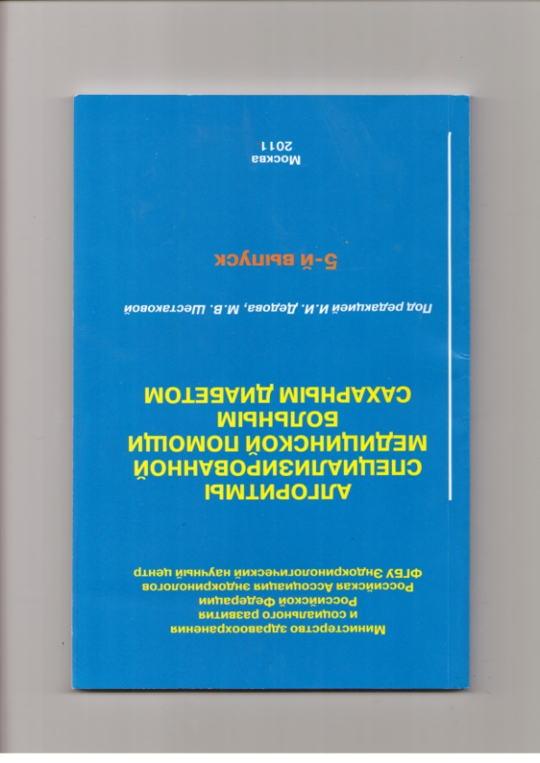
ДИАГНОСТИЧЕСКИЕ КРИТЕРИИ
В случае отсутствия острой метаболической декомпенсации диагноз должен быть поставлен на основании двух цифр, находящихся в диагностическом диапазоне
Notes:
В случае отсутствия острой метаболической декомпенсации диагноз должен быть поставлен на основании двух цифр, находящихся в диагностическом диапазоне, например, дважды определенный HbA1c или однократное определение HbA1c+однократное определение уровня глюкозы

Slide 16
ДИАГНОСТИЧЕСКИЕ КРИТЕРИИ СД
дважды глюкоза натощак ≥ 7,0 ммоль/л
или
2. дважды определенная глюкоза постпрандиально ≥ 12,2 ммоль/л
или
3. уровень глюкозы натощак ≥7,0 ммоль/л + постпрандиально ≥12,2 ммоль/л
или
4. дважды HbA1c ≥ 6.5%
или
5. однократный HbA1c ≥ 6.5% + однократное определение уровня глюкозы натощак ≥ 7,0 ммольл/ или постпрандиально ≥12,2 ммоль/л
Notes:
В случае отсутствия острой метаболической декомпенсации диагноз должен быть поставлен на основании двух цифр, находящихся в диагностическом диапазоне, например, дважды определенный HbA1c или однократное определение HbA1c+однократное определение уровня глюкозы

Slide 17
Диагностика
Гликемия натощак, ммоль/л
Возраст <45 лет,
Нет ФР СД
< 6,1
6,1-6,9 ¹
≥7 без
си мптомов¹
≥7 +очевидные симптомы
≥14
Анализ мочи на ацетон (cito) + спонтанная гликемия, ЭКГ. При Ацетонурии - Госпитализация в стационар cito!!!
Образ жизни
Возраст ≥45 лет или 1 любые ФР
Гликемический профиль^{3,7}
Спонтанная гликемия²
СД ^{4,7}
ГПН 6,1-6,9
и/или
ГПП 8,9-12,1
ГПН<6,1
ГПП<8,9
ГПН ≥7,0
и/или
ГПП ≥ 12,2
Образ жизни; Гликемический профиль не реже 1 раза в 3 года⁶
ППТГ
ГПН 6,1-6,9
ч/з 2 ч <8.9⁶
ГПН <6,1
ч/з 2 ч 8.9-12,1
ГПН 6,1-6,9
ч/з 2 ч 8.9-12,1
ГПН - любая
ч/з 2 ч ≥12.2
НГН
НТГ⁵
НГН, НТГ
СД ⁷
Образ жизни, медикаментозная профилактика СД (метформин или акарбоза) с пересмотром диагноза ежегодно (отмена препаратов, расширение диеты)!!

Slide 18
Диагностика
Гликемия натощак, ммоль/л
Возраст <45 лет,
Нет ФР СД
< 6,1
6,1-6,9 ¹
≥7 без
си мптомов¹
≥7 +очевидные симптомы
≥14
Анализ мочи на ацетон (cito) + спонтанная гликемия, ЭКГ. При Ацетонурии - Госпитализация в стационар cito!!!
≥7 +очевидные симптомы
1. Ds: СД, БДУ (Е 14).
Необходимо исключить стрессовый характер гипергликемии (Е 74.9)!
2. В случае выявления гипергликемии у больного в возрасте 35-50 лет без избыточной массы тела →консультация эндокринолога (исключение LADA=СД 1, редко – дебют рака поджелудочной железы)
Образ жизни
Возраст ≥45 лет или 3 любые ФР
Гликемический профиль^{3,7}
Спонтанная гликемия²
СД ^{4,7}
СД ^{1,2}
ГПН 6,1-6,9
и/или
ГПП 8,9-12,1
ГПН<6,1
ГПП<8,9
ГПН ≥7,0
и/или
ГПП ≥ 12,2
Образ жизни; Гликемический профиль не реже 1 раза в 3 года⁶
Спонтанная гликемия!!
ППТГ
ГПН 6,1-6,9
ч/з 2 ч <8.9⁶
ГПН <6,1
ч/з 2 ч 8.9-12,1
ГПН 6,1-6,9
ч/з 2 ч 8.9-12,1
ГПН - любая
ч/з 2 ч ≥12.2
НГН
НТГ⁵
НГН, НТГ
СД ⁷
Образ жизни, медикаментозная профилактика СД (метформин или акарбоза) с пересмотром диагноза ежегодно (отмена препаратов, расширение диеты)!!

Slide 19
ФОРМУЛИРОВКА ДИАГНОЗА
ПРИ первом контакте
СД, БДУ (впервые выявленный) | Е 14
СД 2 типа с неуточненными осложнениями | Е 11.8

Slide 20
КЛИНИЧЕСКИЕ РЕКОМЕНДАЦИИ
«АЛГОРИТМЫ СПЕЦИАЛИЗИРОВАННОЙ МЕДИЦИНСКОЙ ПОМОЩИ
БОЛЬНЫМ САХАРНЫМ ДИАБЕТОМ»
Под редакцией И.И. Дедова, М.В. Шестаковой, А.Ю. Майорова
8-й выпуск 2017 г.
6.1.4. ПЕРСОНАЛИЗАЦИЯ ВЫБОРА САХАРОСНИЖАЮЩИХ ПРЕПАРАТОВ
В ЗАВИСИМОСТИОТ ДОМИНИРУЮЩЕЙ КЛИНИЧЕСКОЙ ПРОБЛЕМЫ (стр. 24)
Проблема | Рекомендованы (приоритет) | Безопасны/ нейтральны | Не рекомендованы
Ожирение | • метформин • агонисты ГПП-1 (глюкагоно-подобного пептида-1 - ликсисенатид) • ингибиторы НГЛТ-2 (натрий-глюкозного ко-транспортера 2-го типа – эмпаглифозин и дапаглифлозин) | • ингибиторы ДПП-4 (дипептидилпептидазы-4 - ситаглиптин – Янувия, саксаглиптин – Онглиза, вилдаглиптин – Галвус) • акарбоза | Вызывают прибавку массы тела (но при клинической необходимости должны быть назначены без учета этого эффекта) • производные сульфонилмочевины • тиазолидиндионы — росиглитазон (Avandia) и пиоглитазон (Actos). • инсулины

Slide 21
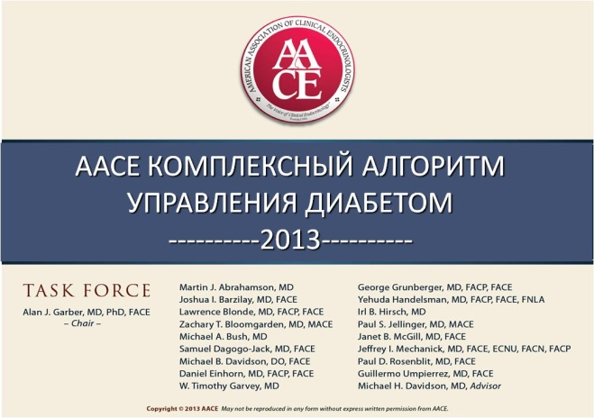
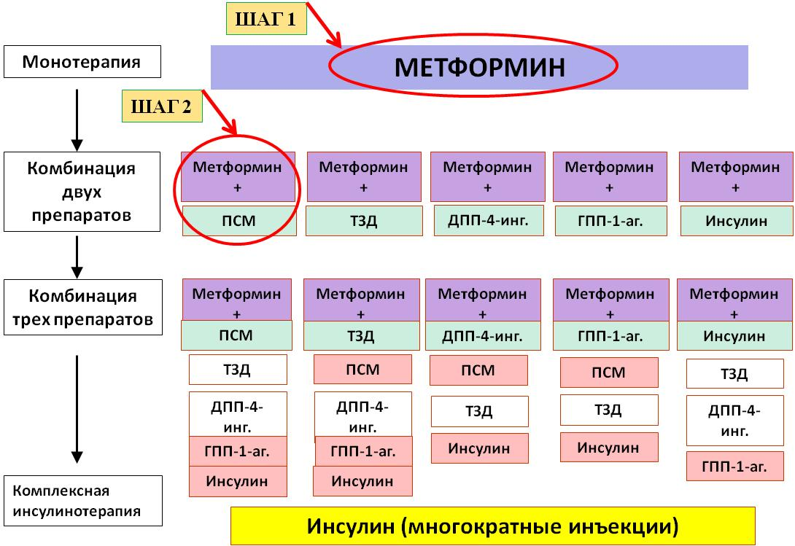
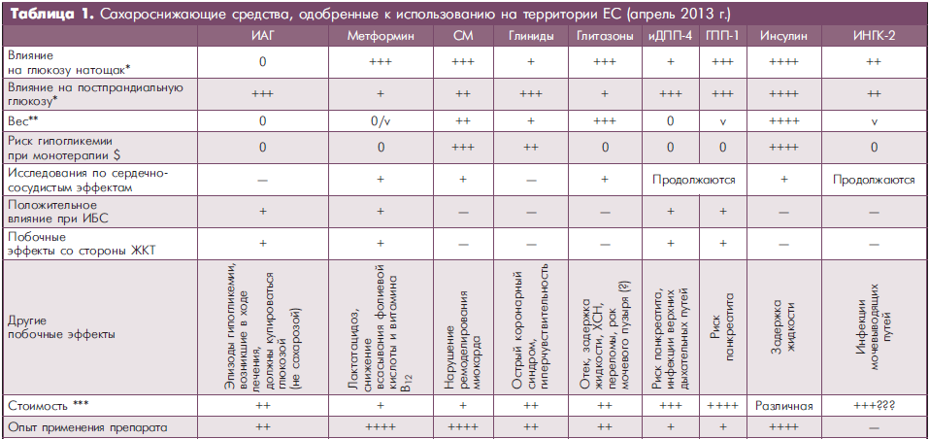
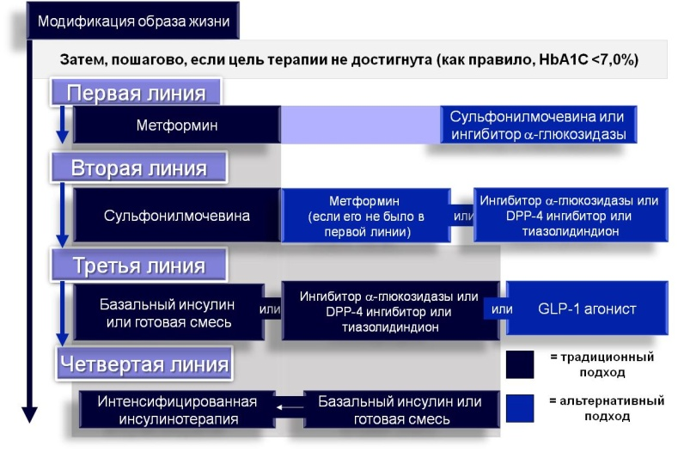
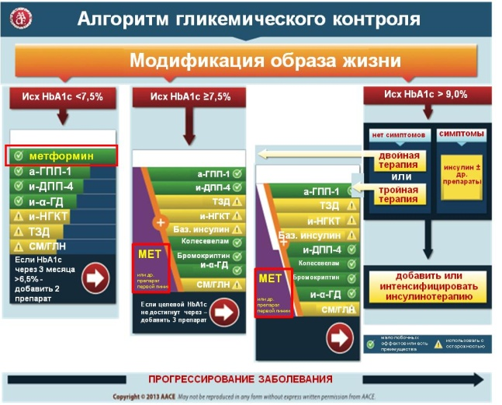
АЛГОРИТМЫ И СТАНДАРТЫ
21
8
2017
МЕТФОРМИН – УНИВЕРСАЛЬНЫЙ ПРЕПАРАТ ПЕРВОГО ВЫБОРА, РЕКОМЕНДОВАННЫЙ ВСЕМИ СТАНДАРТАМИ И АЛГОРИТМАМИ

Slide 22
ДИАГНОСТИКА АВТОНОМНОЙ КАРДИОНЕЙРОПАТИИ*
ДИАГНОСТИКА
Форма нейропатии | Клинические проявления | Методы
 |  | Обязательные | Дополнительные
Автономная (вегетативная) | Кардиоваскулярная форма |  Ортостатическая проба (снижение систолического АД > 30 мм рт. ст. при перемене положения тела с горизонтального на вертикальное)  Отсутствие ускорения ЧСС на вдохе и его урежения на выдохе более чем на 10 уд/мин.  Проба Вальсальвы (отсутствие увеличения ЧСС при натуживании) более чем на 10 уд/мин  Суточное мониторирование АД (отсутствие ночного снижения) |  Холтеровское мониторирование ЭКГ (разница между макс. и мин. ЧСС в течение суток ≤14 уд/мин)  ЭКГ в пробе Вальсальвы (отношение макс. RR к мин. RR ≤1,2)
* 2015г. АЛГОРИТМЫ СПЕЦИАЛИЗИРОВАННОЙ МЕДИЦИНСКОЙ ПОМОЩИ БОЛЬНЫМ САХАРНЫМ ДИАБЕТОМ» Под редакцией И.И. Дедова М.В. Шестаковой 7-й выпуск

Slide 23

КОКАРНИТ – оригинальный препарат для лечения симптомов диабетической автономной кардионейропатии
ТРИФОСАДЕНИН – источник аденозина для нейронов. Обладает обезболивающим действием за счет активации пуринового пути анальгезии.
КОКАРБОКСИЛАЗА – уменьшает ацидоз крови за счет окисления продуктов гликолиза (фруктозы и сорбитола). Уменьшает нейропатическую боль за счет стимуляции синтеза эндогенной ГАМК.
НИКОТИНАМИД – является ключевым звеном метаболизма глюкозы в нервной ткани (НАДФН+). Улучшает аксональную и синаптическую передачу импульса в нейронах.
ЦИАНКОБАЛАМИН – стимулирует миелинизацию нервных волокон. Обладает обезболивающим действием. Предотврашает аксональную дегенерацию.

Slide 24
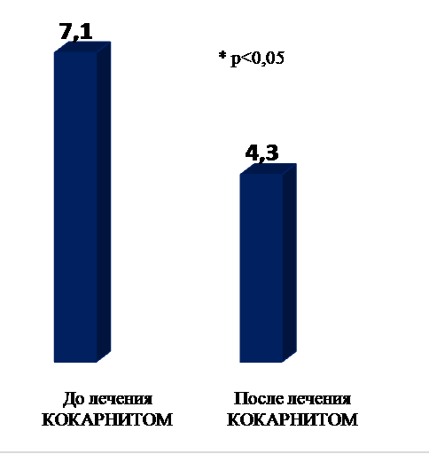
АВТОНОМНАЯ НЕЙРОПАТИЯ СЕРДЦА (ДАНС) У БОЛЬНЫХ САХАРНЫМ ДИАБЕТОМ II ТИПА (n=50)
Крутиков Е.С., Цветков В.А., Чистякова С.И.
Медицинская академия имени С.И. Георгиевского Крымского федерального университета имени В.И. Вернадского
Оценка вегетативной кардио-васкулярной иннервации с использованием тестов Ewing D.J
Показатели тестов Ewing D.J. у больных СД. На фоне лечения КОКАРНИТОМ
Проба | Норма (0 баллов) | Пограничноезначение (1 балл) | Патологическоезначение (2 балла)
Тест с глубоким дыханием (урежение ЧСС на фоне стимуляции парасимпатики) | >1,40 | 1,20-1,40 | <1,20
Тест 30:15 | >1,35 | 1,35-1,20 | <1,2
Тест Вальсальвы (отсутствие стимуляции парасимпатики) | >1,70 | 1.30-1,70 | <1,30
Ортостатическая проба (САД)– снижение | <10 | 11-25 | >25
Проба с изометрическим сокращением (ДАД) – повышение | >15 | 10-14 | <10
Динамика индекса ЦИ в группе с ДАНС после 15 дней терапии КОКАРНИТОМ (%).
Динамика индекса ЦИ в группе с ДАНС после 15 дней терапии КОКАРНИТОМ (баллы).
ВЫВОДЫ:
Показатели вегетативной иннервации у больных с ДАНС улучшились на фоне
15-ти дневного курса терапии Кокарнитом за счет показателей ВСР,
переносимости физических нагрузок и реактивность сердечно-сосудистой
системы.
При этом препарат Кокарнит не оказывал достоверного влияния на уровень
АД и продемонстрировал хорошую переносимость.

Slide 25
Суммарная эффективность терапии КОКАРНИТОМ при диабетической нейропатии

Slide 26
Выводы
Применение препарата КОКАРНИТ у больных сахарным диабетом II типа в течение 15 дневного курса безопасно, не вызывает побочных эффектов и улучшает общее самочувствие пациентов и впечатление от лечения.
Использование препарата Кокарнит оказывает благоприятное влияние на показатели кардио-васкулярной вегетативной иннервации, что проявляется в улучшении результатов по данным тестов Ewing D.J.
Терапия Кокарнитом способствует увеличению вариабельности сердечного ритма, что проявляется увеличением его временных и спектральных показателей по данным Холтеровского мониторирования.
Препарат Кокарнит при введении 1 раз в сутки внутримышечно в дозе 2 мл на протяжении 9 дней ежедневно, затем ещё 3 инъекции по 2 мл через день может быть рекомендован пациентам для лечения проявлений диабетической автономной нейропатии сердца.
Т.2. № 3 (6), 2016/ А.Л. Верткин, и др. «Сахарный диабет и диабетическая нейропатия продолжаем разговор».

Slide 27


Slide 28
СПАСИБО ЗА ВНИМАНИЕ!

